Slide 2
Августовская конференция педагогических работников Кудымкарского муниципального округа Пермского края
«Современное образование:
от новых возможностей к новому уровню образования»
27 августа 2020 год

Slide 3
Приведение образовательных организаций в нормативное состояние
Виды работ | 2019 | 2020
Ремонт учреждений, всего (тыс. руб.): | 31 980,564 | 40 876,614
- ремонт помещений и разные работы, приобретение автотранспорта | 11 254,671 | 25 266,170
- ремонт кровли и перекрытия, отмостки | 3 653,636 | 2 665,960
- ремонт и устройство санузлов, подводка воды | 1 025,936 | 1 065,400
- ремонтные работы по замене дверных блоков | 1 593,323 | 3 105,611
- ремонт автоматической пожарной сигнализации (АПС), огнезащитная обработка | 134,572 | 2 862,945
- ремонт котельных и систем отопления, техническое перевооружение котельной | 3 579,683 | 1 546,919
- ремонт спортивных залов и устройство спортивных площадок | 6 453,327 | 1 883,609
- ремонт ограждения территории | 4 285,413 | 2 480,000
Notes:
В 2019 году в рамках подпрограммы «Приведение образовательных организаций в нормативное состояние» освоено 31 млн. 296 тыс. 210 рублей, в том числе средства бюджете Кудымкарского района 14 млн. 547 тыс. 573 рубля, средства бюджета Пермского края 15 млн. 150 тыс. 592 рубля, средства федерального бюджета 1 млн. 598 тыс. 045 рублей.
На реализацию подпрограммы «Приведение образовательных организаций в нормативное состояние» в 2020 году выделено 40 млн. 876 тыс. 614 рубля, в том числе 16 млн. 391 тыс. 251 рублей средства бюджета Кудымкарского муниципального района, 22 млн. 007 тыс. 196 рублей средства бюджета Пермского края, 2 млн. 478 тыс. 166 рублей средства федерального бюджета.

Slide 4
МБОУ «Белоевская ОШИ для обучающихся с ОВЗ»
Ремонт спортивного зала, замена оконных блоков
Notes:
С целью приведения образовательных организаций Кудымкарского муниципального района в нормативное состояние в 2020 году выполнены различные ремонтные работы – обеспечение доступной среды для инвалидов и других маломобильных групп населения, ремонт полов, замена оконных блоков, ремонты кровель, ремонты котельных, ремонты мощений и зданий, ремонт спортзала, ремонт ограждения территории, ремонт санузлов, замена АПС и Стрелец-Мониторинг, приобретение автотранспорта для подвоза учащихся.

Slide 5
Филиал МБОУ «Ленинская СОШ» «Верх-Юсьвинская ООШ»
ремонт ограждения территории
Филиал МБОУ «Сервинская ООШ» «Детский сад
д. Тарова»
ремонт помещений

Slide 6
филиал МБОУ «Гуринская СОШ» «Детский сад д.Мижуева»
замена оконных блоков, ремонт помещений, ограждение территории
МБОУ «Сервинская ООШ»
приобретение автотранспорта для подвоза учащихся

Slide 7
Контингент обучающихся и воспитанников образовательных учреждений Кудымкарского муниципального округа
Детские сады - 1310
Школы - 2860
Notes:
Всего в районе по состоянию на 2019-2020 учебный год: 19 ОО (юр.лица) – 8 СОШ, 2 ООШ, 2 ОШИ для детей с ОВЗ, 1 санаторная школа-интернат, 3 Учительских дома, ДЮСШ, Кувинский загородный лагерь, д/с.
На 01.01.2020 в ОО обучается – 2860 человек. Д/с посещают 1310 детей.

Slide 8
Дошкольное образование
Основные направления деятельности в системе дошкольного образования в Кудымкарском муниципальном округе:
Доступность;
Вариативность;
Электронные услуги;
Профессиональное развитие педагогов в конкурсном движении «Техномир»;
Кадровое обеспечение;
Участие в краевых конкурсах;
Информационное сопровождение системы дошкольного образования.
Notes:
Цель: Повышение доступности и эффективности качественного дошкольного образования
Задачи:
1.Доступность дошкольного образования для детей в возрасте от 3 до7 лет – 100%.
2. Повышение доли численности детей в возрасте от 1,5 до 3 лет, получающих услугу дошкольного образования до 77%, исходя из заявительного характера родителей (законных представителей), за счёт имеющихся свободных мест
3. Удельный вес численности дошкольников, обучающихся по образовательным программам дошкольного образования 100%.
4. Увеличение доли детей дошкольного возраста поставленных на учёт на получение услуг ДОО с использованием информационно-телекоммуникационной сети Интернет до 100%.
5. Доля ДОО, в которых внедрена система оценки качества дошкольного образования на основе оценки эффективности деятельности дошкольных образовательных организаций, составит 100%.
6.Организация деятельности ДОО по реализации федерального
государственного образовательного стандарта дошкольного образования.

Slide 9
Доступность дошкольного образования
Очередность в ДОО
до 3-х лет

Slide 10
Замещающие механизмы детей раннего и дошкольного возраста
«Детский сад с. Ёгва»
«Детский сад с. В-Иньва»
«Детский сад с. Пешнигорт»
МБДОУ «Белоевский детский сад»
Notes:
Замещающие механизмы - это предоставление услуг по присмотру, уходу за детьми, помощь в их образовании, используемые при отсутствии возможности предоставления места в детской дошкольной организации
С целью оказания консультативной, диагностической, психолого – педагогической помощи родителям (законным представителям), дети которых не посещают детских сад, на базе всех ДОО функционируют консультационные пункты.
На базе структурных подразделений «Детский сад с. Ёгва», «Детский сад с. В-Иньва», «Детский сад с. Пешнигорт», МБДОУ «Белоевский детский сад» функционирует Служба ранней помощи для неорганизованных детей в возрасте до 3-х лет.
Всего охвачено замещающими механизмами детей раннего и дошкольного возраста 138 человек.

Slide 11
Профессиональное развитие педагогов
Коньшин Руслан Валерьевич, педагог доп.образования, муз. рук-ль Белоевского детского сада –дипломант III степени краевого конкурса «Все начинается с педагога» (Номинация «Педагог на 5»)
Тебенькова Мария Николаевна, воспитатель Белоевского детского сада – дипломант Фестиваля «В гостях у деда Опони», дипломант III степени краевого конкурса педагогических проектов «Открытие года»
«Детский сад п. Буждом» победитель краевого конкурса «Ребёнок в объективе ФГОС» –
Номинация «Новая практика. Читаем вместе»

Slide 12
Ведерникова С.А., воспитатель «Детский сад с. Верх-Иньва», участник конкурса «Восхождение»
«Детский сад с. Пешнигорт» (Бочкова Елена Дмитриевна, муз.рук-ль) участник Фестиваля «Многоликое Прикамье»
Команда «Юные финансисты» «Детский сад с. Верх-Иньва», участники онайн-квест игры
Notes:
Участники краевых конкурсов, фестивалей
Педагогический фестиваль «Прикамье – созвучие культур» представление заочных материалов из опыта работы: педагоги «Детский сад с. Пешнигорт»: Петрова С.Н., Лесникова Т.В., Денисова Е.В., Мехоношина Т.Л., Бочкова Е.Д., проведение мастер- класса с педагогами края «Народно – сценический танец как одна из форм этно – культурного воспитания обучающихся», Коньшин Р.В., МБДОУ «Белоевский детский сад», «Детский сад с. Верх-Иньва»: Плотникова Галина Владимировна, Зубова Нина Александровна.
Краевой фестиваль «Дарования Прикамья»: - Плотникова Галина Владимировна, музыкальный руководитель «Детский сад с. Верх-Иньва»
Онлайн – квест игра «В поисках денежки» - Зубова Нина Александровна, воспитатель «Детский сад с. Верх-Иньва»
Краевой конкурс «Восхождение» - Ведерникова С.А., воспитатель «Детский сад с. Верх-Иньва»
Фестиваль «Многоликое Прикамье» – Бочкова Елена Дмитриевна, музыкальный руководитель «Детский сад с. Пешнигорт»,

Slide 13
«Детский сад с. Кува»
Районное конкурсное движение
«ТЕХНОМИР»
Абсолютный победитель муниципального этапа Всероссийского конкурса «Учитель года – 2020»
Тебенькова Мария Николаевна
«Белоевский детский сад»
Notes:
Профессиональное развитие педагога ДОУ – одно из самых главных направлений модернизации образовательной системы. Каждый педагог должен совершенствоваться и доносить до ребенка все самые новые программы воспитания.
Районное конкурсное движении «ТЕХНОМИР» (2019 год) - цель: выявление, поддержка и распространение инновационного опыта воспитателей, педагогических работников и руководителей образовательных организаций, определения успешно работающих воспитателей. Победители районного конкурса, команды детей, родителей под руководством педагогов Тебеньковой Марии Николаевны, Канюковой Людмилы Александровны.
Муниципальный этап Всероссийского конкурса «Учитель года – 2020»

Slide 14
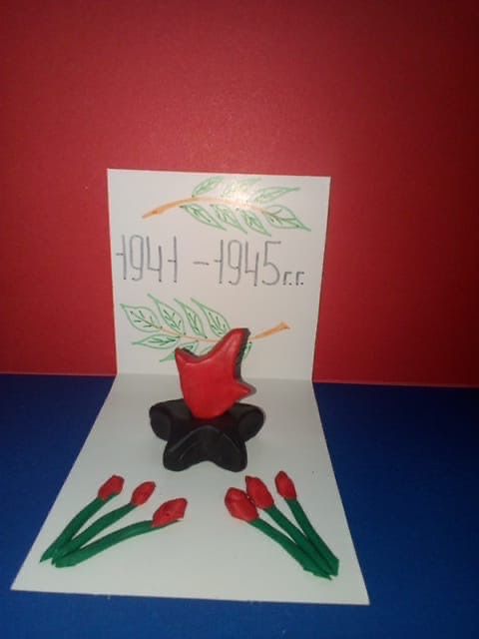
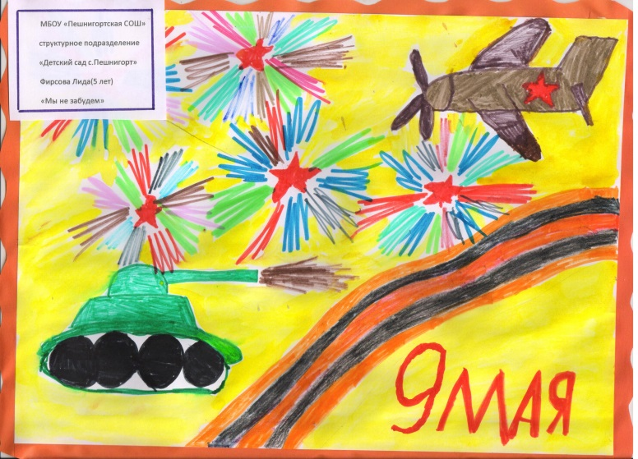
«Ребёнок в объективе ФГОС»
«Мини – музей в ДОУ»
«Победа в истории моей семьи»
Notes:
Победители конкурса «Ребенок в объективе ФГОС»:
Номинация «Эколого – краеведческий календарь», «Детский сад с. Корчёвня», «Детский сад с. Пешнигорт», МБДОУ «Белоевский детский сад»;
Номинация «Образовательный двор»: «Детский сад с. Самково», «Детский сад д. Большая Серва», МБДОУ «Белоевский детский сад»;
Номинация «Народные мастера и их ремесло»: «Детский сад с. Ёгва», «НОШ- Учительский дом в д. Тарова», «Детский сад с. В-Иньва», МБДОУ «Белоевский детский сад»
Победители конкурса «Мини-музей в ДОУ»:
в номинации «Фольклорный мини – музей»: «детский сад с. Верх-Иньва», «Детский сад с. Ёгва», «детский сад с. Ленинск»;
В номинации «Мини – музей книги коми – пермяцкого писателя»: «детский сад с. Верх-Иньва», «детский сад с. Кува», «Детский сад д. Гурина».
В муниципальном конкурсе «Победа в истории моей семьи» воспитанница детского сада с. Пешнигорт заняла II место.
Возросла активность участия детских садов в районных конкурсах: 24 детских сада приняли участие в муниципальных конкурсах.
Онлайн конкурсы «День Победы – глазами детей, «Светлая пасха», «Этот удивительный космос»:
«НОШ –Учительский дом в д. Тарова» педагоги: Петрова Марина Александровна, Лунегова Ирина Евгеньевна, Жуланова Екатерина Николаевна
«Детский сад с. В-Иньва» онлайн конкурс «День Победы - Ведерникова С.А., дипломант конкурса «Постройки из снега», неоднократный дипломант олимпиад по дошкольному образованию – Галкина Татьяна Николаевна «Детский сад с. В-Иньва.
Победители фотоконкурса «Вдохновение» «Детский сад с. Пешнигорт», диплом участников в конкурсе «23 февраля -2020», педагоги: Денисова Елена Валериановна, Ермакова Анастасия Андреевна.

Slide 15
Работа краевой апробационной площадки
Notes:
В рамках работы в краевой апробационной плошадке по духовно – нравственному воспитанию разработаны дидактические игры для детей старшего дошкольного возраста по национально – региональному компоненту

Slide 16
Взаимодействие с семьёй
Notes:
Ежегодно в ДОО района, как и в крае, проводится Единый родительский день.
В 21 ДОО района проведён Родительский день по единой тематике «Я имею право….» 854 чел., детей; 79 педагогов; 453 родителя.
В 4-х детских садах участие приняли специалисты сельской библиотеки,.
Формы взаимодействия участников образовательных отношений:
Организация досуговой деятельности:
совместная прогулка, игровая деятельность
– право на отдых, развлечения, обыгрывание сюжетно – ролевой игры
«Больница» - право на медицинскую помощь, выбор занятий детьми день по интересам.
– право на образование, проведение различных мероприятий
спортивных мероприятий- право на здоровье,
создание проблемных ситуаций «Что такое хорошо – что такое плохо» - свобода мысли, совести.
Практически во всех детских садах была организована продуктивная деятельность с детьми, с родителями и детьми. В продуктах своего творчества участники образовательных отношений дети и родители отразили свои права исходя из своих интересов свободно выражать свои взгляды.
В большей части ДОО был организован просмотр мультфильмов по правам ребёнка.
Выпуск буклетов: «Папа+мама+малыш=семья». «Мы играем, права изучаем», «Мои права в моей семье», издание видео фильма «Я имею право» http://beloevosad.ru/
Фото обозрение.

Slide 17
Проблемы при реализации задач по ФГОС ДО
Не на должном уровне осуществляется внутренняя система оценки качества в ДОО;
Низкий процент аттестованных на категорию;
Нет в детских садах узких специалистов;
Не имеется соответствующего учебно – методического комплекса для реализации основной образовательной программы;
Несвоевременно обновляется, пополняется информация о дошкольном образовании на сайте образовательной организации;
Низкий процент участников краевых конкурсов.
Notes:
Проблемы при реализации задач по ФГОС ДО, информационного сопровождения в системе дошкольного образования в районе.
Не на должном уровне осуществляется внутренняя система оценки качества в ДОО, т.к. не построено должное взаимодействие по системе ВСОКО в структурных подразделениях, детских садах школ.
Образовательный уровень педагогов:
Низкий процент аттестованных на категорию: 22% в сравнении с прошлым годом увеличилось аттестованных педагогов на квалификационную категорию на 8%. Нет ни одного педагога аттестованных на квалификационную категорию в детских садах 17% педагогов имеют высшее профессиональное образование, увеличилось количество педагогов на 4 %, 81% имеют среднее профессиональное образование, 3% педагогов без образования.
Нет в детских садах узких специалистов, т.к. в основном в районе малокомплектная сеть.
Психологи, работающие в школе, не задействованы в оказании психолого – педагогической помощи родителям (законным представителям) детей, не посещающих детский сад в консультационных пунктах.
В ряде ДОО не имеется соответствующего учебно – методического комплекса для реализации основной образовательной программы
Несвоевременно обновляется, пополняется информация о дошкольном образовании на сайте образовательной организации, размещение информации в СМИ, в газете «Иньвенский край».
Низкий процент, 9% педагогов, участников краевых конкурсов, увеличилось количество участников конкурсов на 6%.

Slide 18
Общее образование

Slide 19
Аттестация педагогических работников
Notes:
Количество основных педагогических работников, имеющих квалификационные категории:
2018 – 2019 учебный год – высшая 86 педагогов, первая 208, СЗД 181, без категории 40
2019 – 2020 учебный год - высшая 88 педагогов, первая 185, СЗД 170, без категории 44

Slide 20
Обеспеченность педагогическими кадрами системы образования Кудымкарского муниципального округа
Notes:
Возрастной состав педагогических кадров (кол-во основных пед.работников в школах, детских садах и ДЮСШа) по состоянию на 01.06.2020:
До 35 лет – 118 чел.
От 36 до 45 лет – 71 чел.
От 46 до 55 лет – 201 чел.
От 56 до 65 лет – 89 чел.
От 66 лет – 8 чел.
Педагогический стаж (полных лет по состоянию на 01.06.2020):
До 5 лет – 73 чел.
От 6 до 15 лет – 90 чел.
От 16 до 25 лет – 79 чел.
От 26 лет – 245 чел.

Slide 21
Деятельность апробационных площадок
«Механизмы повышения качества естественно-научной грамотности обучающихся» (МБОУ «Белоевская СОШ»)
«Развитие культуры устной и письменной речи обучающихся» (МБОУ «Ошибская СОШ»)
«Партнерство семьи и школы в развитии личности обучающегося» (МБОУ «Кувинская СОШ»)
«Дополнительное образование в развитии творческого потенциала обучающихся» (МБОУ «Ленинская СОШ»)
«Особенности введения ФГОС для детей с ОВЗ» (МБОУ «Кувинская ОШИ для обучающихся с ОВЗ»)
Notes:
Работало шесть апробационных площадок:
1.На базе МБОУ «Белоевская СОШ» - «Механизмы повышения качества естественнонаучной грамотности обучающихся».
2.На базе МБОУ «Ошибская СОШ» - «Развитие культуры устной и письменной речи обучающихся».
3.На базе МБОУ «Кувинская СОШ» - «Партнерство семьи и школы в развитии личности обучающегося».
4.На базе МБОУ «Ленинская СОШ» - «Дополнительное образование в развитии творческого потенциала обучающихся».
5.На базе МБОУ «Кувинская ОШИ для обучающихся с ОВЗ» - «Особенности введения ФГОС для детей с ОВЗ».
6.На базе МБОУ «Верх-Иньвенская СОШ» - «Преемственность между уровнями образования как фактор повышения качества образования».
Цели апробационных площадок: увеличение и трансляция педагогического опыта, повышение качества образования, развитие функциональной грамотности педагогов и обучающихся и подготовка к международным исследованиям PISA, выполнение заданий национального проекта «Образование».

Slide 22
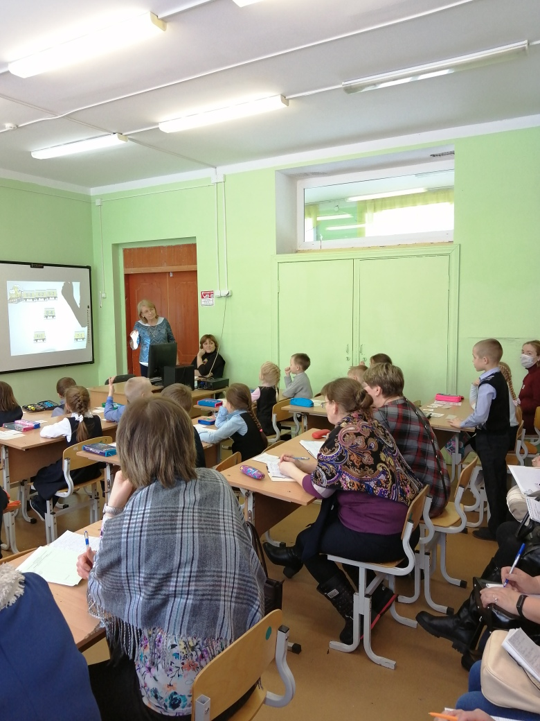
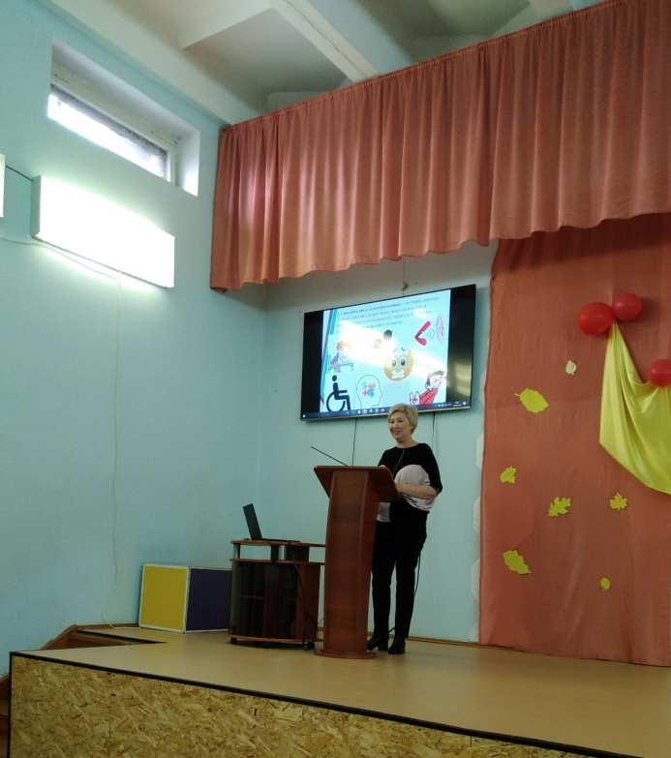
Notes:
В 2019-2020 учебном году было проведено 16 заседаний АП по тематике, соответствующей направлению деятельности каждой АП: развитие естественнонаучной и читательской грамотности обучающихся с использованием заданий формата международных исследований PISA, TIMSS, PIRLS; технологии родительского образования; дополнительное образование в интеграции с общим; построение работы с детьми с ОВЗ; создание партнерства в дошкольной и начальной образовательной среде.
В рамках работы АП были проведены диагностики. Диагностика уровня сформированности естественнонаучной грамотности была проведена в 12 школах. Для исследования были использованы задания международных исследований TIMSS и PISA. В ней приняли участие 256 обучающихся 5, 7 классов и 17 обучающихся 8 класса.
Общее количество участников работы АП – более 150 педагогов из образовательных организаций Кудымкарского муниципального округа. В 2020-2021 учебном году планируется скорректировать и продолжить данный вид методического развития учителей, особенное внимание обратить на развитие естественнонаучной и читательской грамотности.

Slide 23
Система образования
100% обучающихся
2020-2021 учебный год внедрение ФГОС
в 10-х классах

Slide 24
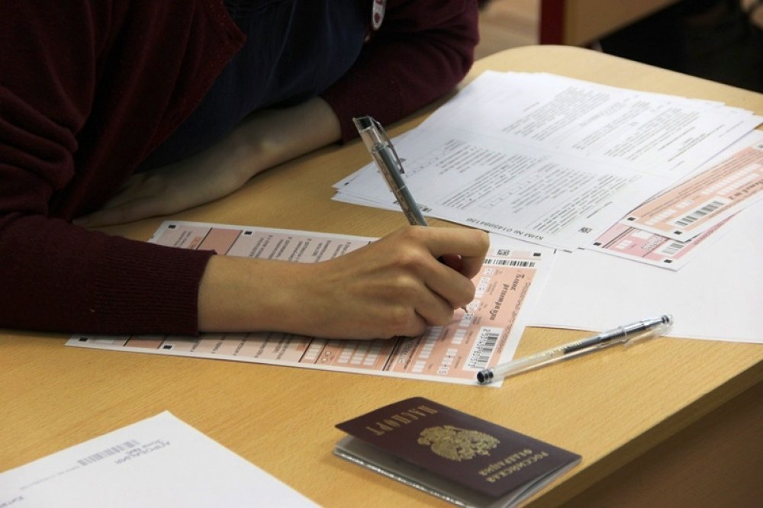
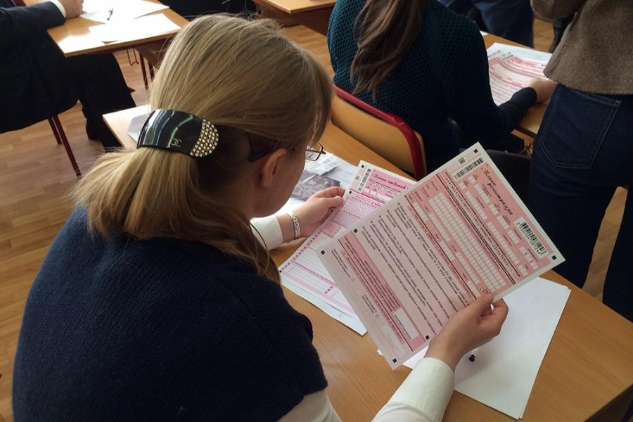
Информационная открытость процедуры проведения ЕГЭ
Краевое родительское собрание
Всероссийская акция «Единый день сдачи ЕГЭ родителями»
Акция «100 баллов для победы»
Акция по созданию видеороликов «Я сдам ЕГЭ»
Сообщения в СМИ
Сайты minobr.permkrai.ru, kraioko.perm.ru (раздел «ЕГЭ 2020» (часто задаваемые вопросы), работа «Горячей линии»)
Notes:
Государственная итоговая аттестация обучающихся, освоивших образовательные программы средненго общего образования на территории Пермского края была организована и проведена в соответствии: - Приказов Министерства просвещения РФ - Об утверждении Порядков проведения государственной итоговой аттестации по образовательным программам среднего образования
метод. рекомендаций
нормативными документами, где утверждено расписание, продолжительность проведения экзаменов, средства обучения и воспитания используемые при проведении экзаменов.
- приказ Управления образования где утвержден план подготовки и проведения ГИА на территории КМО.
В течении года проведены мероприятия по подготовке и проведению ГИА
- Тренировочные экзамены, мониторинги, обучение специалистов, тренировочные мероприятия с работниками ОО.
Допуском до экзаменов в 11 кл. является итоговое сочинение.
Все выпускники 11 были допущены до экзаменов.

Slide 25
Общие сведения о подготовке к ГИА
№ п/п | Наименование показателя | ЕГЭ
Основные данные этапа подготовки
1 | Зарегистрировано участников, всего | 58 чел. (70 чел всего)
2 | Количество ОО, в которых зарегистрированы участники | 8
3 | Количество ППЭ | 1 (6 аудитории)
Сводные данные о работниках ППЭ
4 | Всего работников, в т.ч. по должностям: | 42
5 | Руководитель ППЭ | 1
6 | Организатор в аудитории ППЭ | 18
7 | Организатор вне аудитории ППЭ | 12
8 | Член ГЭК | 2
9 | Технический специалист ППЭ | 2
10 | Медицинский работник | 1
11 | Общественный наблюдатель | 6
Notes:
Количество выпускников 11 класса в 2019-2020 уч.году составило – 70 чел – в прошлом 56 чел.
Для проведения ГИА привлечены работники школ, которые получили сертификаты о подготовке к проведению ГИА
В соответствии с Порядком проведения ГИА аккредитованы общественные наблюдатели. На территории Кудымкарского округа ПК было аккредитовано 6 общественных наблюдателей для организации общественного наблюдения непосредственно в пунктах проведения экзаменов ГИА .

Slide 26
Выбор экзаменов участниками ГИА по образовательным программам среднего общего образования (ЕГЭ)
Notes:
Количество участников ЕГЭ по выбору предметов. (58 чел.).
В этом уч.году выпускники сдавали математику профильную.

Slide 27
Доля участников ЕГЭ по выбору экзаменов
Предмет | 2019 | 2020 | динамика
Физика | 13 – 23% | 13 – 22,4% | 
Химия | 7 – 12,7% | 7 – 12% | 
Биология | 14 – 25,5% | 17 – 29,3% | 
История | 7 – 12,7% | 14 – 24,71 | 
География | 5 – 9% | 7 – 12% | 
Обществознание | 25 – 45,5% | 33 – 56,9% | 
Литература | 2 – 4% | 1 – 1,7% | 
Математика профиль | 39 – 71% | 34 – 56,9% | 
ИКТ | 6 – 11% | 5 – 8% | 
Notes:
На слайде представлена информация по экзаменам по выбору в сравнении с предыдущим годом.

Slide 28
Итоги ЕГЭ - 2020
предмет | 2018-2019 |  |  | 2019-2020 |  |  | примечание
 | чел. | % | ср.б | чел. | % | ср.б.
Русский язык | 55/1 | 100 | 64 | 58 | 100 | 72,3 | 
Математика (проф.) | 39 | 85 | 49 | 34 | 98 | 51 | 
Химия | 7 | 86 | 53 | 7 | 100 | 41 | 
Биология | 14 | 75 | 49 | 17 | 95,8 | 48 | 
География | 5 | 100 | 55 | 7 | 100 | 58 | 
Обществознание | 25 | 75 | 50 | 33 | 78,7 | 47 | 
Литература | 2 | 100 | 57,5 | 1 | 100 | 62 | 
Иностранный язык | 1 | 100 | 64 | 0 | 0 | 0
Физика | 13 | 92 | 44 | 13 | 92 | 50 | 
История | 7 | 100 | 53 | 7 | 100 | 53 | 
ИКТ | 6 | 83,5 | 40 | 5 | 80 | 47 | 
Notes:
Выпускники показали следующие результаты в сравнении с прошлым годом.
По предметам: повысились результаты в сравнении с прошлым годом рус.яз, математика, литература, физика, история,.
100% - порог пройден
Задача ОО – качество подготовки выпускников к экзаменам.

Slide 29
Список участников ЕГЭ,
набравших наибольшее количество баллов 2019-2020 уч.год
ФИ | ОО | Предмет | Количество баллов
Бражкина Эвелина | Белоевская СОШ | Русский язык | 96
Попова Дарья | Ленинская СОШ | Русский язык | 96
Симанова Наталья | В-Иньвенская СОШ | Русский язык | 91
Сыстеров Сергей | Гуринская СОШ | Русский язык | 87
Ковач Виктория | Ленинская СОШ | Русский язык | 85
Валов Даниил | Ошибская СОШ | Русский язык | 85
Фирсова Светлана | Пешнигортская СОШ | Русский язык Обществознание | 89 90
Перевощикова Елена | Пешнигортская СОШ | Русский язык | 87
Патруков Максим | Белоевская СОШ | Русский язык | 87
Харин Денис | Самковская СОШ | Математика (профиль) | 84
Notes:
На слайде представлен список выпускников, набравших наибольшее кол-во баллов.
Русский язык – 7 чел. набрали хорошие баллы.

Slide 30
Лучшие выпускники Кудымкарского муниципального округа
Чугаева Яна, МБОУ «Кувинская СОШ»
Истомина Мария, МБОУ «Кувинская СОШ»
Фирсова Светлана, МБОУ «Пешнигортская СОШ»
Харин Денис, МБОУ «Самковская СОШ»
Попова Дарья, МБОУ «Ленинская СОШ»
Notes:
Ежегодно подводятся итоги по экзаменам.
Выпускники получили аттестат с отличием и медали «За особые успехи в учении» - 5 чел.
Торжественный прием выпускников и их родителей

Slide 31
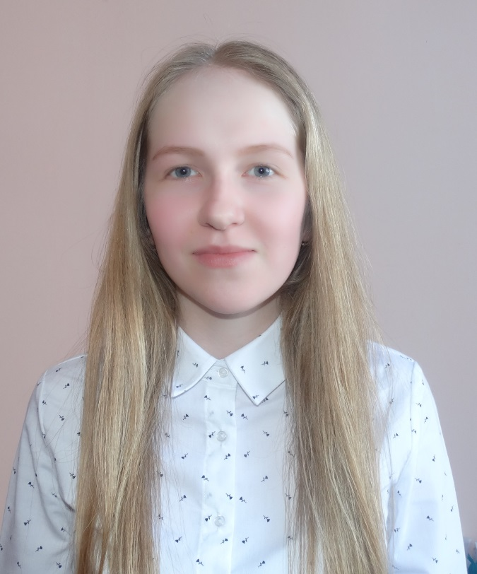
Знак отличия «Гордость Пермского края»
Швецова Юлия
МБОУ «Пешнигортская СОШ»
Номинация «Общественная деятельность»»
Харин Максим
МБОУ «Верх-Иньвенская СОШ»
Номинация «Физическая культура и спорт»
Нешатаев Денис
МБОУ «Белоевская СОШ»
Номинация «Интеллект»

Slide 32
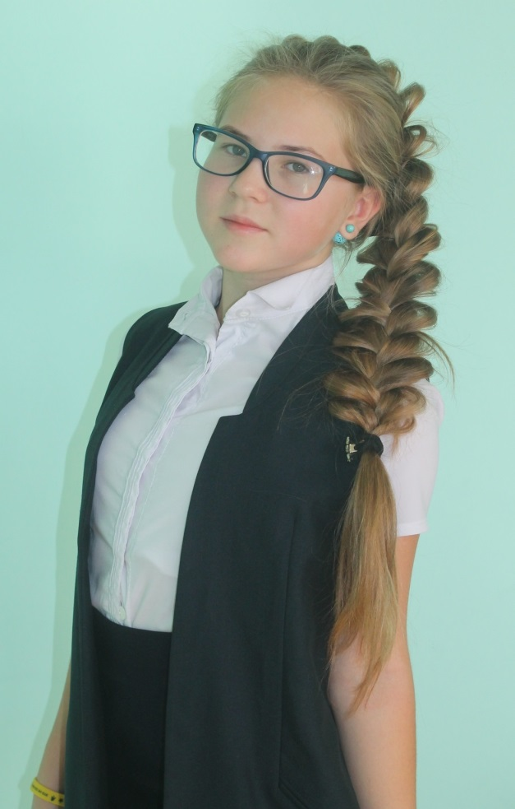
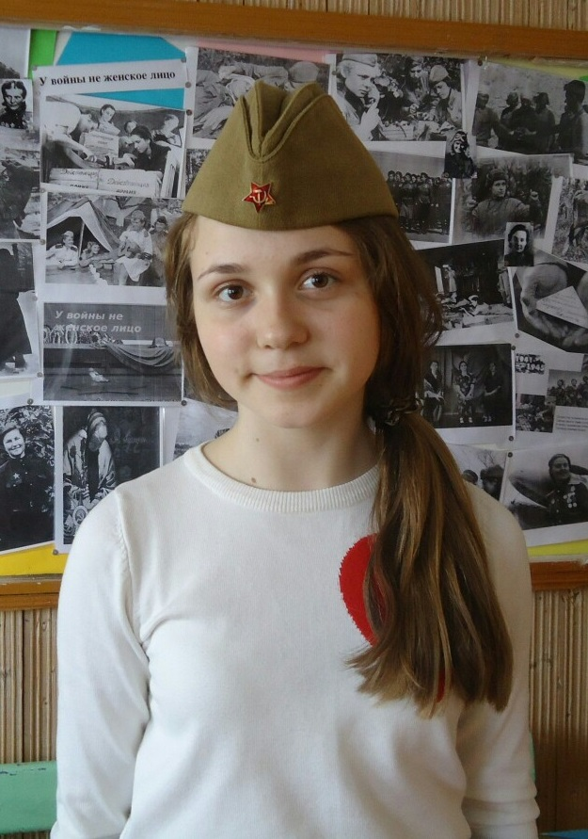
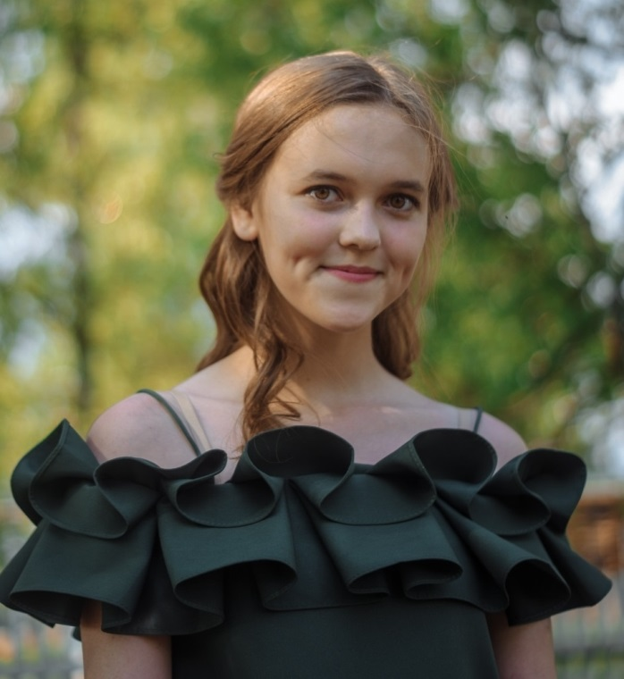
Знак отличия «Гордость Пермского края»
Четина Юлия
МБОУ «Самковская СОШ»
Номинация «Культура и искусство»
Яркова Мария
МБОУ «Белоевская СОШ»
Номинация «Культура и искусство»
Сидорова Елена
МБОУ «Верх-Иньвенская СОШ»
Номинация «Культура и искусство»

Slide 33
ГИА - 9
Итоги учебного года
Notes:
ГИА-9 проводилось в режиме промежуточной аттестации, результаты явились основанием для выдачи аттестатов об основном общем образовании.
Количество выпускников за последние 3 года.
Выпускники - 9 кл. , - % успеваемости составляет 100% , качество знаний – 32% (69 выпускников закончили ОО на 4 и 5)
6 выпускников 9 кл – получили аттестат за курс основного общего образования особого образца:
Сервинская ООШ – 2 чел.,
Самковская СОШ – 2 чел.,
Пешнигортская СОШ,
Белоевская СОШ
Вывод:
Повышение качества обучения;
Повышение % успеваемости.
Подготовка к следующему этапу ГИА – 2020
Образовательный маршрут –ч/з ПМПК

Slide 34
Результаты выпускников 2019-2020 учебного года
11 класс
Качество обучения, (ср.б.)
Успеваемость, %
Notes:
Подводя итоги следует отметить, что кач-во обучения 9, 11 кл. – в целом.
Выпускники – 11 кл. - % успеваемости составляет 100%. (все получили аттестаты).
5 выпускников 11 кл. – закончили ОО с отличием, получили медали «За особые успехи в учении».
Вывод:
Качественная подготовка выпускников;
Повышение качества обучения;
Повышение % успеваемости.
Подготовка к следующему этапу ГИА – 2021

Slide 35
Реализация дистанционного обучения в общеобразовательных организациях Кудымкарского муниципального округа в 2020 году
Notes:
Дистанционное обучение в общеобразовательных учреждениях реализуется с 06.04.2020 года.
Технические возможности сопровождения ДО имеются:
- у 341 педагога имеются компьютеры или ноутбуки (выданы из ОО);
- 323 человека имеют доступ к сети «Интернет»;
у 45 человек нет доступа к сети «Интернет»
Использование учителями компьютерных программ и сервисов сети Интернет.
Педагоги в основном применяют смешанную форму ДО (через вайбер, Skype, выдача заданий через телефон, с применением тетрадей). Отмечается низкий уровень применения педагогами учебных платформ в сети «Интернет» (Российская электронная школа, «Учи.ру», «Интернет-урок», Яндекс школа, Яндекс. Учебник, сетевые сервисы Web 2.0 и др).

Slide 36
Notes:
Во всех образовательных организациях педагогами осуществляется текущий контроль за обучающимися в режиме дистанционного обучения с применением различных форм, особое внимание уделяется учетным категориям.
Количество обучающихся, занимающихся в режиме дистанционного обучения составляет– 2862 человека.

Slide 37
Notes:
Количество обучающихся, занимающихся в режиме дистанционного обучения составляет – 2862 человека.

Slide 38
Notes:
Отношение учителей к дистанционному обучению. Большинство учителей считают, что дистанционное обучение поддерживает индивидуальный темп и график обучения, возможность обучения учащихся вне стен школы, использование современных методов обучения. Педагоги отметили, что ДО можно применять во время морозов, карантинов, отсутствия ребенка во время болезни. Меньше педагогов оценивают повышение мотивации обучающихся. Нет никаких преимуществ, поддержали педагоги из 8 школ.
График времени, которое педагоги тратят на подготовку к проведению урока и проверку заданий в дистанционной форме по сравнению с традиционным уроком показал, у многих учителей значительно увеличилась подготовка к проведению уроков, значительно увеличилось время по проверки дистанционных заданий учащихся в 2-3 раза больше.
На вопрос «Какую бы Вы выбрали форму обучения в учебном процессе, если бы у Вас был выбор?» 71% учителей выбирают традиционную систему с элементами дистанционного образования.
На вопрос «Отказались бы педагоги от уроков в дистанционной форме?»:
«да» ответили 84,6%, «нет» 13,8%.
Дистанционное обучение имеет свои плюсы и минусы. Положительным результатом является то, что большинство педагогов понимает и принимает обучение по различным предметам в дистанционной форме. Отмечено, что данное обучение имеет индивидуальный гибкий график обучения, индивидуальный темп, что позволяет использовать современные методы обучения. Применение дистанционного обучения как дополнительного материала к обычному обучению, может применяться курсом во время болезни, при подготовке к ЕГЭ.
К трудностям дистанционного обучения можно отнести то, что техническая сторона сопровождения курсов является не совершенной: не достаточная скорость канала сети в школах, не владение педагогами современными компьютерными технологиями, трудность самому разобрать или разработать самому материал курса.
Настораживает то, многие педагоги отказались бы от обучения дистанционно, если бы у них был выбор. Одной из причин таких ответов является то, что работа с учебным материалом, требует достаточно много усердия и времени, отсутствие техники и Интернета.

Slide 39
Дополнительное образование
Notes:
Общий охват детей в возрасте от 5 до 18 лет услугами дополнительного образования составил 67,6%

Slide 40
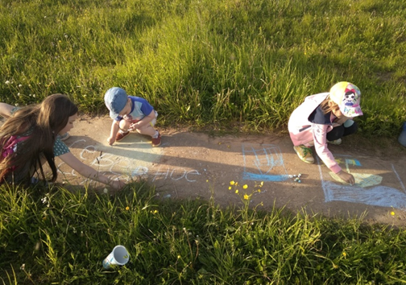
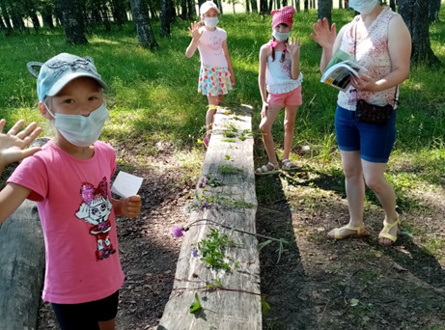
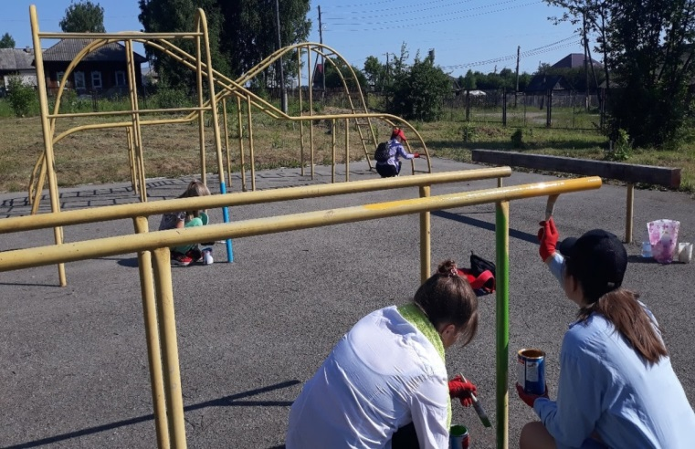
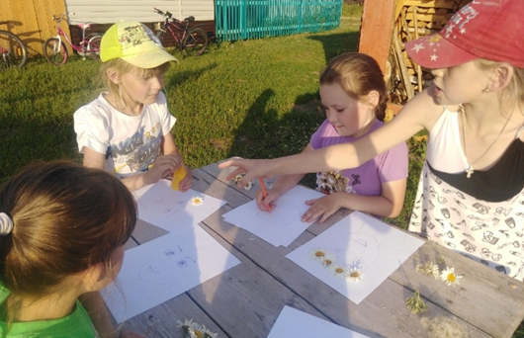
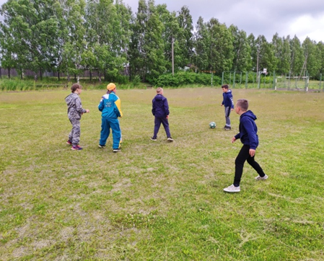
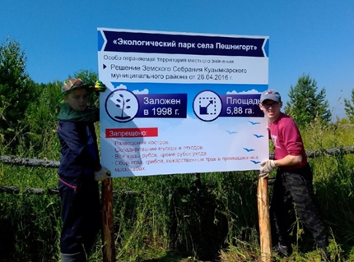
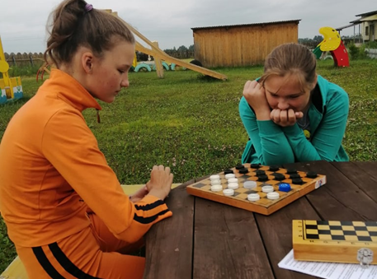
Досуговые площадки в летний период 2020 года
Notes:
В летний период (июль-август 2020 года) в образовательных организациях Кудымкарского муниципального округа организована работа досуговых площадок малыми группами детей.
Формат досуговых площадок – это занятость групп детей в количестве не более 5-10 человек и не более 3 часов в день. Кураторы площадок – это педагоги, воспитатели или волонтеры.
Организован ежедневный утренний фильтр для детей и организаторов с проведением термометрии тела, осмотра на наличие симптомов ОРВИ с регистрацией в журнале
Главная цель досуговых площадок – это организация занятости детей в каникулярный период и организация непрерывного процесса воспитания детей
Направления работы досуговых площадок:
Художественно-эстетическое
Интеллектуальное
Спортивное
Военно-прикладное
Экологическое
Трудовое
Всего за июль-август 2020 года была организована работа 187 групп в 23 образовательных организациях, где было занято 1448 детей.

Slide 41
Всероссийская олимпиада школьников
Предмет | Общее количество участников | Количество победителей | Количество призеров | Участники краевого этапа
Английский язык | 29 | 2 | 1
Астрономия | 12 | 2 | 3
МХК | 9 |  | 0
Биология | 51 |  | 3
География | 40 |  | 0
Информатика | 10 |  | 0
История | 44 |  | 3
Литература | 35 | 5 | 11
Математика | 59 | 2 | 3
Немецкий язык | 8 |  | 0
ОБЖ | 29 | 4 | 8
Обществознание | 45 |  | 0
Право | 12 | 3 | 1 | 1
Русский язык | 68 | 3 | 5
Технология | 13 | 6 | 2 | 1
Физика | 35 |  | 0
Физическая культура | 42 | 4 | 7 | 1
Химия | 27 |  | 0
Экология | 3 |  | 0
Экономика | 11 |  | 0
Окружающий мир | 17 | 1 | 2
Notes:
В 2019-2020 учебном году приняло участие 599 человек по 21 учебному предмету, из них 32 победителя и 49 призеров. Так же обучающиеся приняли участие в муниципальном и краевом этапах олимпиад по родному языку, медицине, лесоведению, сельскому хозяйству, где стали призерами.

Slide 42
Муниципальные конкурсы
Исследовательский автопробег
«Картошка из Пармы»
Ученик года - 2020

Slide 43
Конкурс учебно-исследовательских работ
Муниципальный этап
54 участника
15 победителей и призеров в 5 направлениях
Краевой этап
6 победителей и призеров региональном конкурсе исследовательских работ
среди обучающихся 1-11 классов «Муравейник»

Slide 44
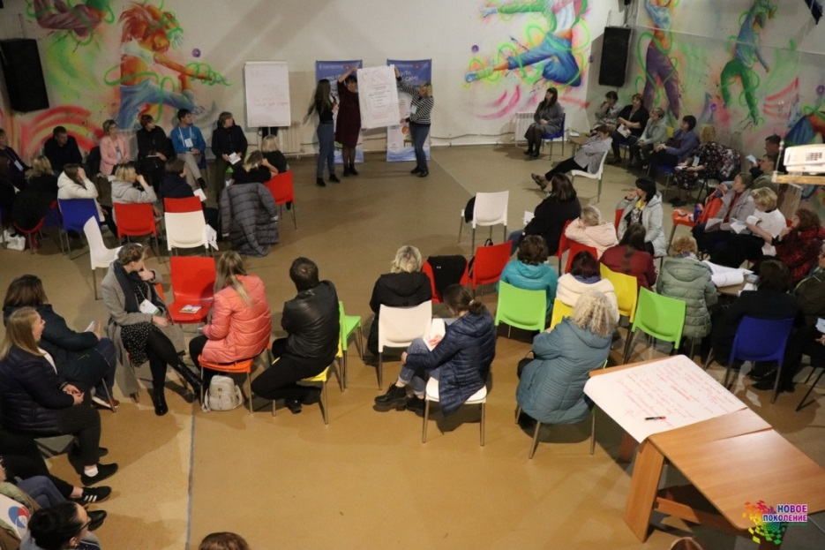
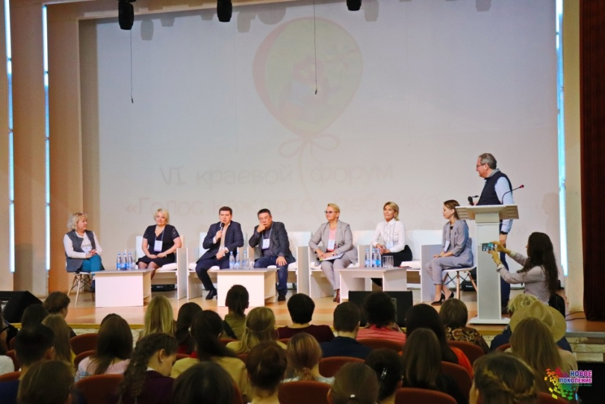
Краевой форум «Голос каждого ребенка должен быть услышан»
Notes:
Прошли два дня форума, на котором каждый мог высказать своё мнение, посетить интересующую его площадку, пообщаться с представителями власти. В доверительной обстановке ребята могли задать любой вопрос чиновникам и получить на него ответ. Также прошла ярмарка детских проектов и инициатив «Действуем в интересах детей! Действуем вместе с детьми!» На ней ребята оценивали проекты своих коллег, а также представили свои рабочие проекты. Всего было представлено более 30 работ, ребята обменялись опытом и пообщались в неформальной обстановке. На закрытии форума были подведены итоги дискуссионных площадок.

Slide 46
Формы оздоровления и занятости детей в 2020 году
№ | Наименование летнего формирования | Количество задействованный несовершеннолетних
1 | ОМЖ, КМЖ | 1630 чел
2 | Досуговые площадки, организованные малыми группами детей | 4080 чел.
3 | Спортивная занятость несовершеннолетних | 1141 чел.
 | Всего: | 6851 чел.
4 | МАУ «Кувинский загородный лагерь» (1,2 смена) | 153 чел
5 | Загородные и санаторно-оздоровительные лагеря с круглосуточным пребыванием детей, расположенные на территории Пермского края | 217 чел
 | Всего: | 370 чел.
6 | Трудовая занятость подростков | 119 чел
Notes:
В целях предотвращения угрозы распространения заболеваемости новой коронавирусной инфекции «COVID-2019», иных инфекционных и массовых неинфекционных заболеваний (отравлений), в соответствии с п 11.1 «Временное приостановление деятельности отдыха детей и их оздоровления с 20 марта 2020 года до снятия ограничительных мер» протокола заседания оперативного штаба по координации мероприятий по предупреждению распространения на территории Пермского края короновирусной инфекции при Правительстве Пермского края № 8 от 19 марта 2020 года лагеря с дневным пребыванием детей на территории Кудымкарского муниципального округа Пермского края в 2020 году не функционировали.
С целью занятости несовершеннолетних в летний период организовано и проведено следующее.
-Работа библиотек, музея и досуговых площадок, ОМЖ. В данных направлениях за весь период были задействованы 4080 несовершеннолетних (121 %) (705 чел дети повторно задействованы)
В июне – 1422 чел (онлайн площадки на основании методических рекомендаций Министерства просвещения Российской Федерации от 13.05.2020 № 2636вн-33).
В июле – 787 чел (офлайн досуговые площадки на основании Указа губернатора Пермского края от 22.06.2020 № 88 О внесении изменений в указ губернатора Пермского края от 29.03.2020 № 23 «О мероприятиях, реализуемых в связи с угрозой распространения новой короновирусной инфекции («COVID-2019»)в Пермском крае).
В августе – 1871 чел
-Организована спортивная занятость несовершеннолетних, где задействованы 1141 чел. (34 %)
В июне – 160 чел
В июле – 349 чел
В августе – 632 чел
- В населённых пунктах Кудымкарского муниципального округа Пермского края организованы и проводятся отряды по месту жительства (разновозрастные отряды), клубы по месту жительства, где задействованы 1630 чел. (50 %)
Всего малыми формами в летний период задействованы 6 851 чел. 150 % несовершеннолетних (50 % детей задействованы повторно).
Учётных категорий, задействованных в вышеуказанных мероприятиях – 100 %

Slide 47
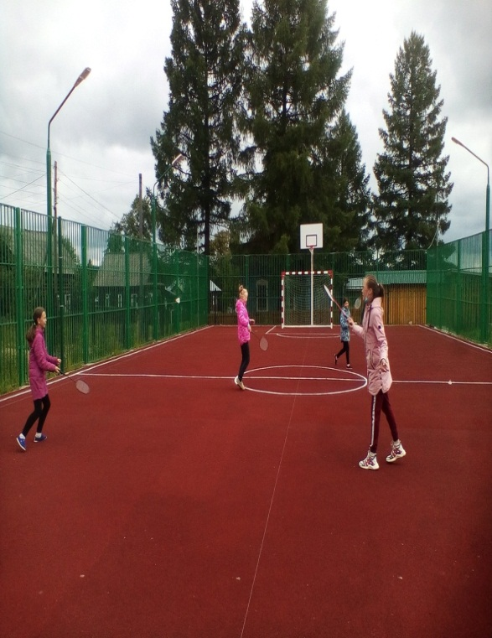
№ | Наименование летнего формирования | Всего количество человек | СОП | Группа риска
1 | МАУ «Кувинский загородный лагерь» (1,2 смены) | 28 | 18 | 10
2 | Трудовая занятость подростков | 46 | 33 | 13
3 | ОМЖ, КМЖ | 345 | 85 | 260
4 | Досуговые площадки, спортивная занятость несовершеннолетних организованные малыми группами детей | 345 | 85 | 260
Notes:
Запланировано оздоровить детей, учётных категорий 100 %
детей Группа риска 100% СОП-85 чел
в вечернее время дети задействованы в ОМЖ и КМЖ

Slide 48
Трудовая занятость подростков при содействии ГКУ«Центр занятости населения г. Кудымкара»
Работодатели | Всего трудоустроенных | Июнь | Июль | Август
МАУ «Сервисный центр Кудымкарского муниципального округа Пермского края» | 100 (23 – ГР, 10 – СОП) | 0 | 87 | 13
СПК Колхоз им Кирова | 15 (10 – ГР) | 10 | 0 | 5
Кувинское сельское потребительское общество | 3 (2 – СОП) | 0 | 0 | 3
ГКУ СО ПК «Центр помощи детям, оставшимся без попечения родителей» | 1 (СОП) | 0 | 1 | 0
Всего: | 119 | 10 | 88 | 23
Notes:
1.Всего в течение летнего периода запланировано трудоустроить 100 человек несовершеннолетних.
За летний период трудоустроено 119 несовершеннолетних. В том числе 46 несовершеннолетних учётной категории (33 группа риска и 13 СОП).
Работодателями несовершеннолетних являлись МАУ «Сервисный центр Кудымкарского муниципального округа Пермского края», СПК Колхоз им. Кирова, Кувинское сельпо, ГКУ СО ПК «Центр помощи детям, оставшимся без попечения родителей».
- В июне трудоустроено 10 несовершеннолетних в т.ч. 9 человек через ЦЗН и 1 чел трудоустроен самостоятельно. Несовершеннолетние учётной категории 4 чел. (группа риска). Привлечены 3 студента, обучающихся в СПО Пермского края, проживающих на территории Кудымкарского муниципального округа Пермского края. Все несовершеннолетние были трудоустроены в СПК Колхоз им. Кирова.
-В июле трудоустроено 88 несовершеннолетних в т.ч. 87 несовершеннолетних через МАУ «Сервисный центр Кудымкарского муниципального округа Пермского края» и 1 чел.-ГКУ СО ПК «Центр помощи детям, оставшимся без попечения родителей».
Несовершеннолетние учётной категории - 34 чел. в т.ч. 23 чел. (группа риска) и 11 чел. (СОП).
-В августе трудоустроено 21 несовершеннолетних, в т.ч. 13 несовершеннолетних через МАУ «Сервисный центр Кудымкарского муниципального округа Пермского края», 3 чел. трудоустроено в Кувинском сельпо Кудымкарского муниципального округа Пермского края, 5 чел СПК Колхоз им. Кирова.
Несовершеннолетние учётной категории - 8 чел. в т.ч. 6 чел. (группа риска) и 2 чел. (СОП).

Slide 49
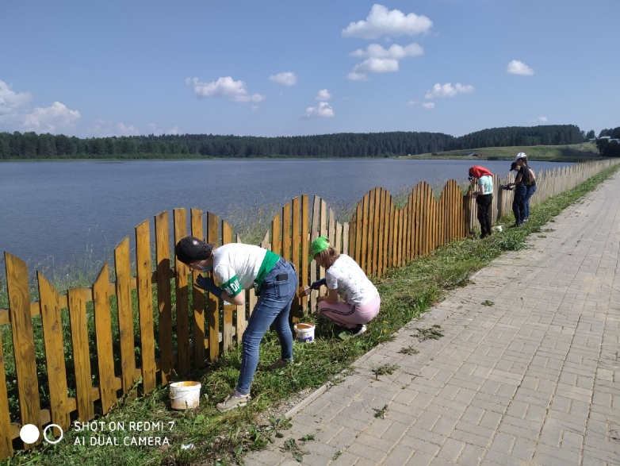
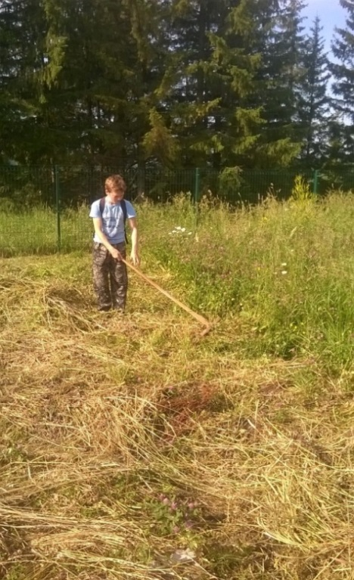
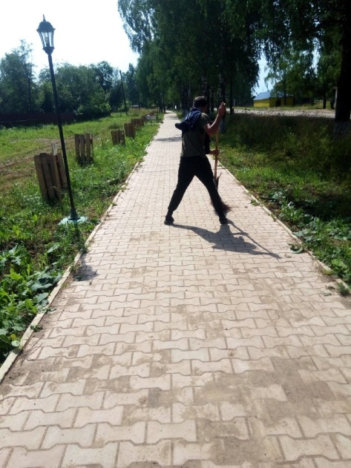
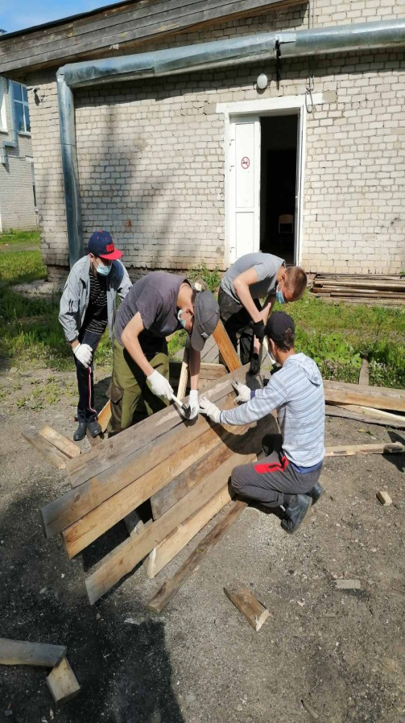
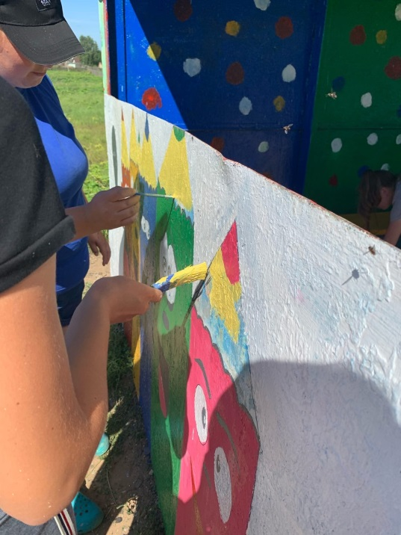
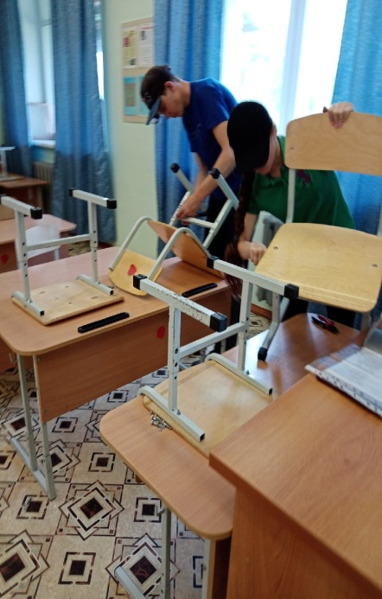
Notes:
Основным видом занятости является благоустройство территории, рабочие по уходу за животными (пастухи), разнорабочие (мелкий подсобный труд), дворник.

Slide 50
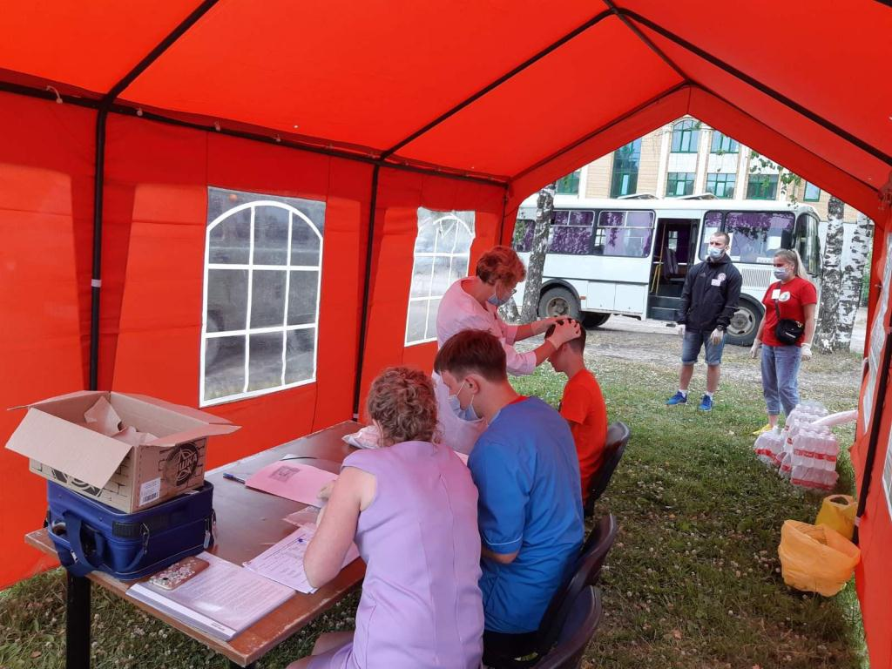
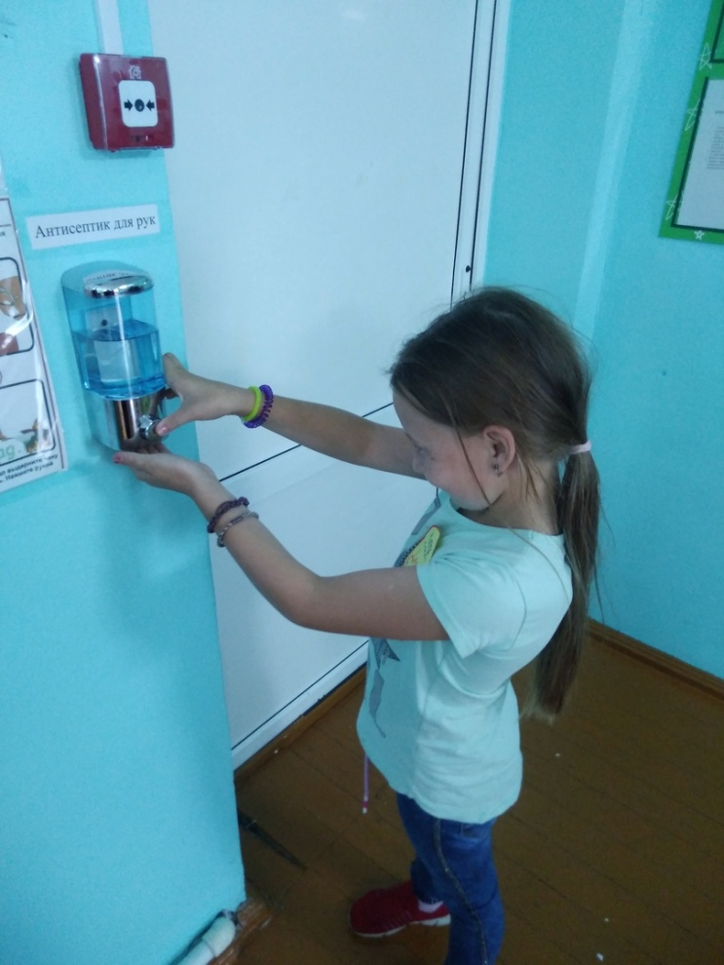
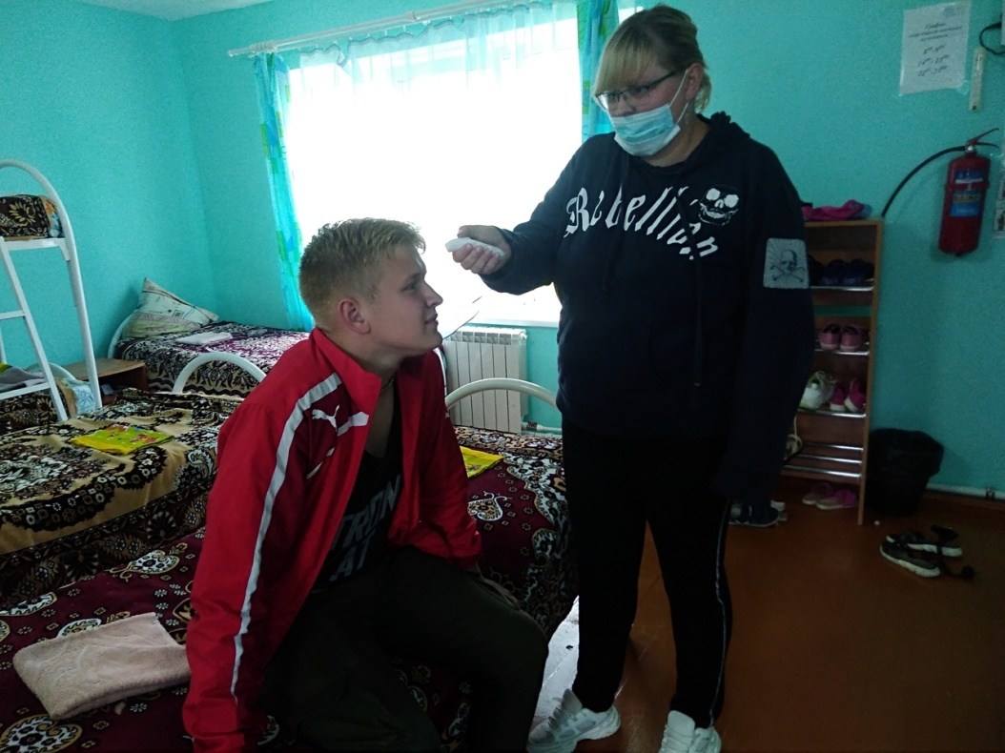
Notes:
В МАУ «Кувинский загородный лагерь» запланированы и проведены две оздоровительные смены
-1 смена с 15 июля по 04 августа 2020 года оздоровлено 63 несовершеннолетних в т.ч. 11 детей, состоящих на профилактических учётах (СОП-8 чел., группа риска - 3 чел).
-2 смена с 07 по 27 августа 2020 года -90 несовершеннолетних в т.ч. 17 детей, состоящих на профилактических учётах (СОП-10 чел., группа риска - 7 чел).
МАУ «Кувинский загородный лагерь» укомплектован постоянными сотрудниками согласно «Рекомендациям по организации работы организаций отдыха детей и их оздоровления в условиях сохранения рисков распространения COVID-19».
Весь персонал МАУ «Кувинский загородный лагерь» прошли медицинскую комиссию и имеют допуск для работы в круглосуточном лагере. В период всей лагерной смены, работники лагеря, круглосуточно находятся в лагере.
Запланирован вахтовый режим работы всего персонала в период лагерных смен.
Закуплены средства индивидуальной защиты для работников на весь период лагерных смен.
Для родителей (законных представителей) на сайтах образовательных организаций, на сайте МАУ «Кувинский загородный лагерь», в социальных сетях размещена информация о запрете посещения родителями (законными представителями) лагеря, проведения родительских дней и выезде детей за пределы лагеря. Кроме этого, ведётся информирование родителей (законными представителями) по данному вопросу по телефону.
Приобретено достаточное количество бесконтактных термометров для проведения ежедневного осмотра всех сотрудников и детей.
Оборудованы раздельные помещения для изоляции взрослых и детей в случае выявления у них признаков выявления заболеваний.
Предусмотрено разобщение и изолирование от остального коллектива контактных лиц при признаках респираторных заболеваний и повышенной температуры, проведение обсервационных мероприятий.
МАУ «Кувинский загородный лагерь» обеспечен дезинфицирующими и антисептическими средствами для организации противоэпидемических мероприятий Лагерь обеспечен приборами для обеззараживания воздуха.
Определена площадка для проведения дезинфицированной обработки транспортных средств и проверки документов на поставляемые продукты при заезде в лагерь.

Slide 51
Оздоровление в загородных и санаторно-оздоровительных лагерях Пермского края
ЗОЛ «Чайка» г. Кунгур | Санаторно-оздоровительный лагерь «Зорька» г. Лысьва | ЗОЛ «Салют» д. Ключики | Профильная военно-патриотическая смена для юнармейцев «Великое наследие» г. Горнозаводск | ЗОЛ «Восток» Пермский край
20 | 28 | 12 (в т.ч. 6 чел дети с ОВЗ) | 2 | 1
Notes:
Несовершеннолетние, проживающие и зарегистрированные на территории Кудымкарского муниципального округа Пермского края направлены в следующие лагеря Пермского края:
-с 07 – 27 августа в загородный лагерь «Чайка» г. Кунгур – 20 чел.
-с 13 августа по 05 сентября в санаторно-оздоровительный лагерь «Зорька» г. Лысьва – 28 чел. в т. ч. 1 СОП
-со 02 по 16 августа – в МАУ «Загородный лагерь отдыха и оздоровления детей им. С. Чекалина», расположенного в Горнозаводском городском округе Пермского края – 2 чел.
- с 27 августа по 09 сентября в загородный лагерь «Салют» д. Ключики – 12 чел. в т.ч. 6 несовершеннолетних с ОВЗ.
-с 08 по 28 июля загородный лагерь «Восток» Пермский край – 1 чел.
В лагерях Пермского края оздоровлены 63 чел.
Всего в круглосуточных лагерях оздоровлено 216 несовершеннолетних.
Все дети, направленные в загородные и санаторные лагеря проходили 3-х дневные обсервационные мероприятия.

Slide 52
Наименование целевого показателя | Плановые показатели Пермского края | Итоговые показатели
Доля детей, охваченных всеми формами оздоровления, отдыха и занятости за счёт средств консолидированного бюджета и привлечённых средств от числа детей в возрасте от 7 до 17 лет (включительно) | 90 % | 90 %
Доля детей, оздоровленных в загородных лагерях отдыха и оздоровления детей и санаторно- оздоровительных лагерях за счёт средств субвенции от числа детей в возрасте от 7 до 17 лет (включительно) | 5,50 % | 5,98 %
Доля детей, оздоровленных в детских специализированных (профильных) лагерях за счёт средств субвенции от числа детей в возрасте от 7 до 17 лет (включительно) | 1,50 % | 0,41
Доля детей, оздоровленных в лагерях с дневным пребыванием, которым оплачено питание за счёт средств субвенции, от числа детей в возрасте от 7 до 17 лет (включительно) | 25,00 % | 0%
Доля детей, стоящих на учёте в комиссиях по делам несовершеннолетних и защите их прав, охваченных организованных формами отдыха и оздоровления от числа детей в возрасте от 7 до 17 лет (включительно) | 100 % | 100 %

Slide 53
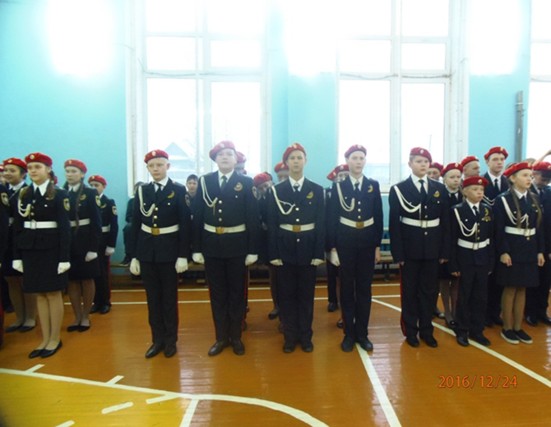
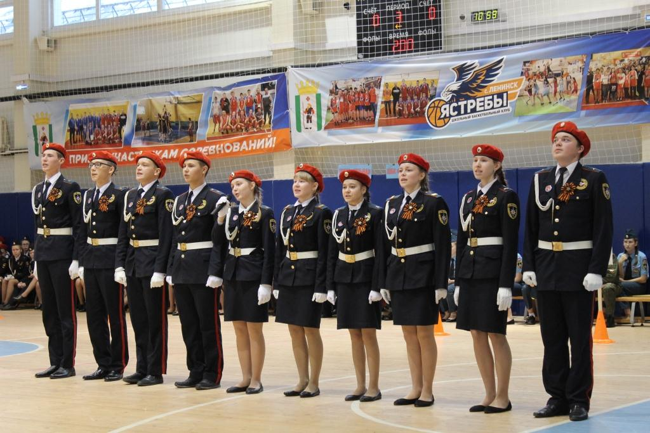
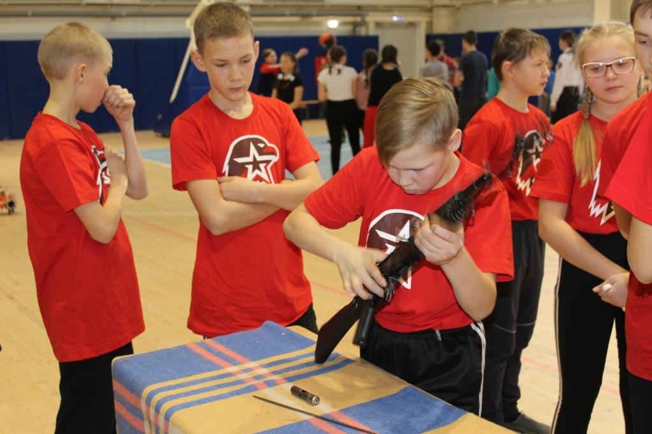
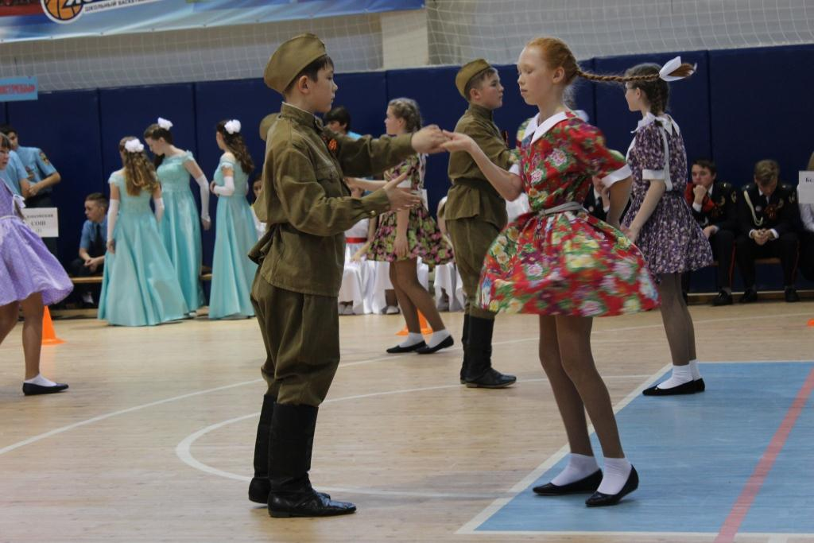
Военно-патриотическое воспитание Кудымкарского муниципального округа Пермского края
Notes:
Мероприятия по патриотическому воспитанию детей и подростков организуются и проводятся в рамках подпрограммы «Дополнительное образование детей» Военно-патриотическое воспитание детей и подростков Кудымкарского муниципального округа Пермского края» муниципальной программы «Образование Кудымкарского муниципального округа Пермского края»
В рамках военно-патриотического воспитания проведены Торжественные мероприятия, посвященные празднованию 75-й годовщины Победы. Работа по подготовке и проведению празднования этого важного события организована всеми образовательными организациями Кудымкарского муниципального округа.
К празднику 9 Мая «Дню Победы в ВОВ» школы и их структурные подразделениях были организованы онлайн мероприятия:
А также участники образовательного процесса приняли участие во Всероссийских акциях:
«Бессмертный полк»,
публикация фотографий и историй участников и ветеранов Великой Отечественной войны 1941-45 гг. организованном в Интернет-ресурсе;
«Окна Победы»,
«Свеча Памяти»,
«Георгиевская ленточка»,
«Лейся, песня боевая, лейся, песня фронтовая»,
-дистанционные творческие конкурсы
-тематические классные часы, викторины, уроки Мужества;
онлайн-выставка «Художники о Великой Отечественной войне»;
просмотр документального фильма «Операция-дети»; «Моя семья в истории страны»; онлайн-урок Памяти и др.
Учреждения образования Кудымкарского муниципального округа приняли участие во Всероссийской акции «Блокадный хлеб», просмотрен видеоурок по дневнику Тани Савичевой «Блокадный хлеб».
Конкурсные работы обучающихся образовательных организаций и их родителей размещены на страничках в социальных сетях ВКонтакте, Instagram и др., а также на сайтах образовательных организаций.

Slide 54
Задачи на 2020-2021 учебный год
Строительство детского сада в д.Малая Серва
Создание условий для получения дошкольного образования детей в возрасте до 3-х лет
Создать условия для занятия физкультурой и спортом
Охватить не менее 70% обучающихся дополнительным образованием
Высокоскоростной Интернет во всех образовательных организациях Кудымкарского муниципального округа
Внедрить ЭПОС.Школа до ноября 2020 года в 100% объеме, обеспечить наполнение ЭПОС.Библиотеки
Бесплатное питание для 100% обучающихся 1-4 классов
Непрерывное повышение профессионального мастерства педагогических работников
Повышение качества образования - войти в 1о-ку лучших муниципалитетов по итогам ГИА
Не допускать снижения заработной платы педагогических работников

